Slide 1

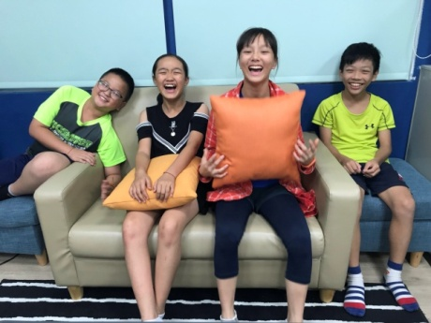
「夜市很有塑」
─民眾於花蓮東大門夜市使用塑膠製品之研究
宜昌YES隊
冬牧忻、潘歆雅、向柏洋、徐浚洋

Slide 2
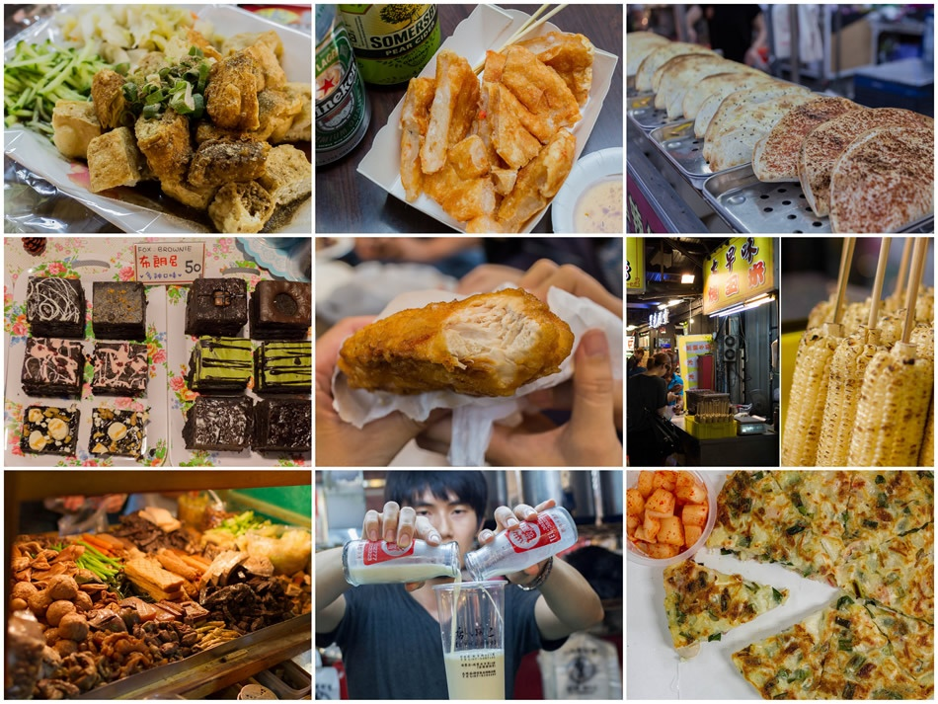
逛夜市有哪些必需品?

Slide 3
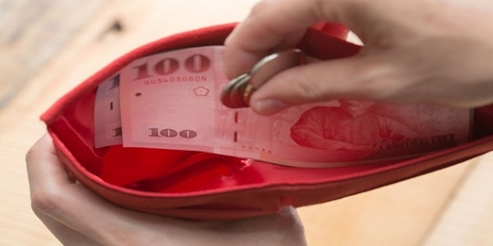

Slide 4
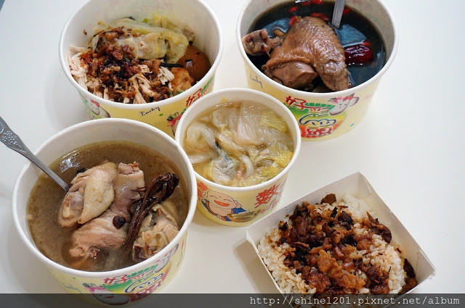
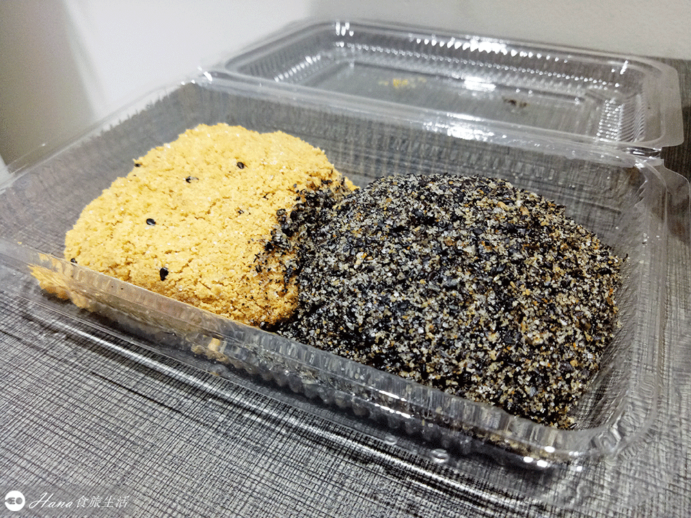
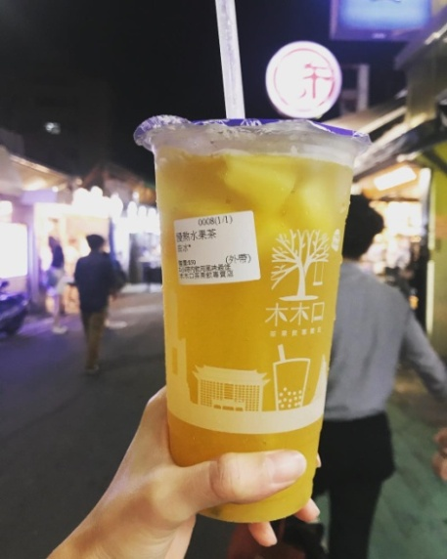
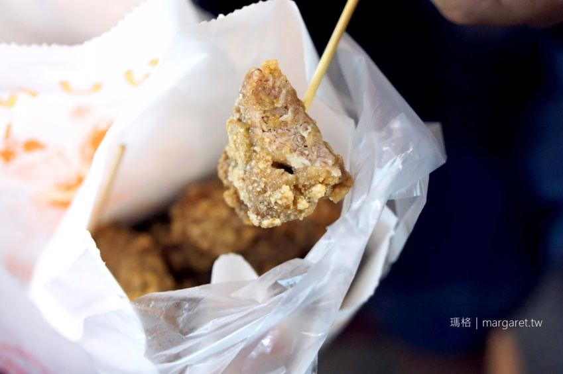
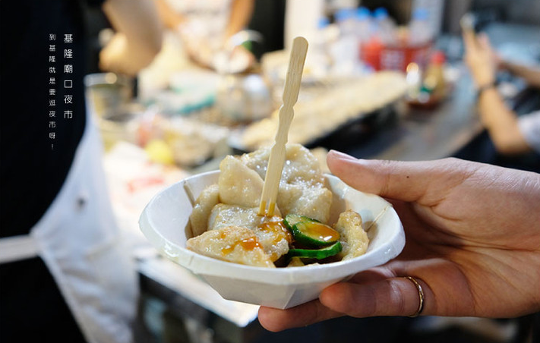
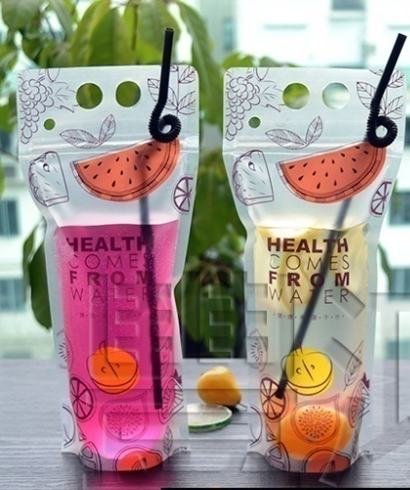

Slide 5
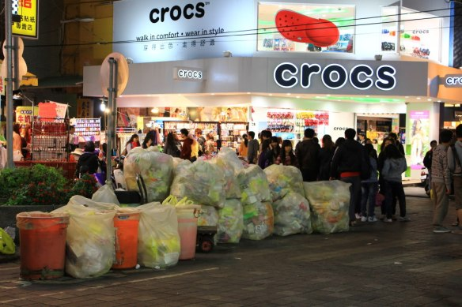
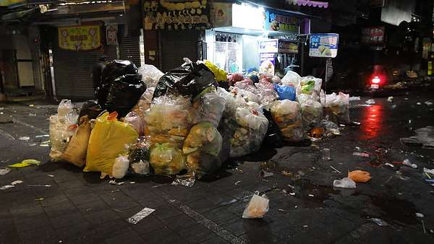
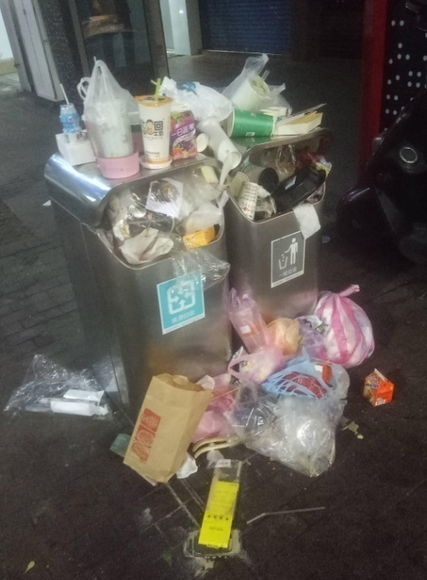
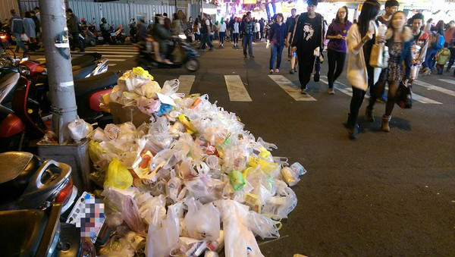

Slide 6
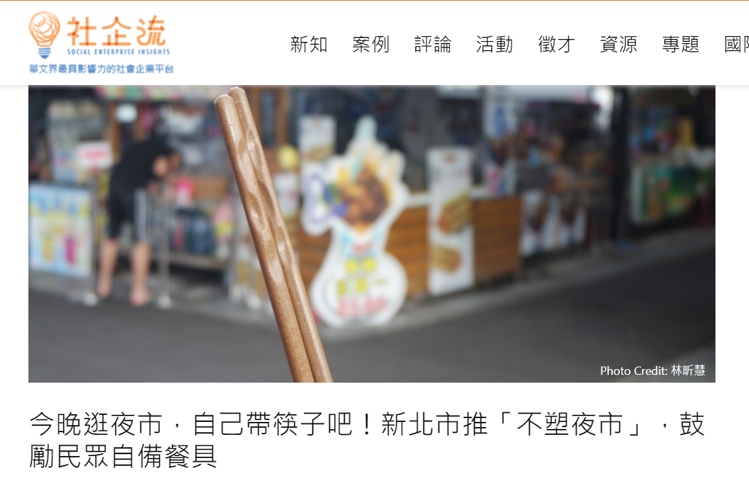
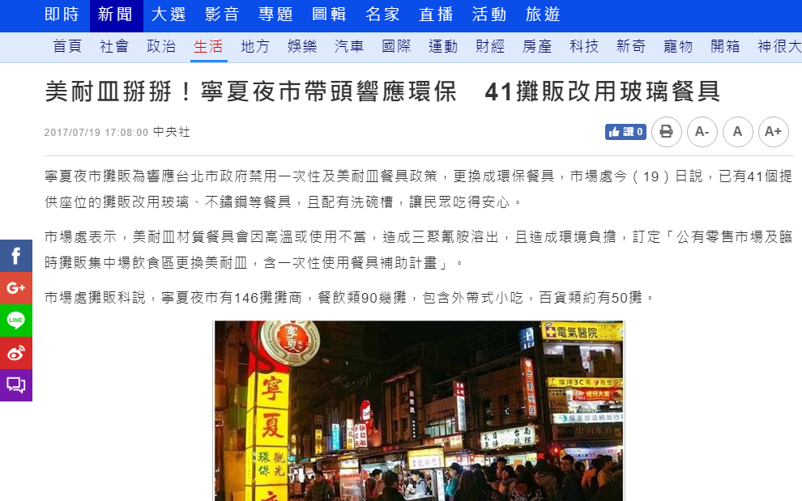

Slide 7



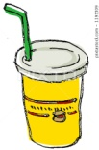
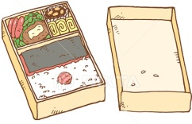
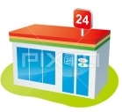
研究目的
3
1
2
頻率與種類
態度
無塑夜市
  了解東大門夜市民眾
  使用塑膠製品的態度
了解東大門夜市民眾
使用塑膠製品的種類及頻率
  了解東大門夜市民眾
  對無塑夜市的看法

Slide 8



研究流程
撰寫報告
將調查結果進行統整、分析，並且依據調查結果下結論並給予相關人員建議。
撰寫報告
觀察法
以結構化觀察研究東大門夜市四個攤位的顧客塑膠垃圾使用量。
問卷調查法
進行觀察與問卷調查
以自編問卷的方式，調查假期東大門夜市故事對於塑膠使用與無塑夜市的看法。
文獻探討
文獻探討
1.閱讀書籍
2.網路資料
決定主題及目的
決定主題及目的
經小組討論結合生活經驗進行發想，並列出主題與目的

Slide 9


研究方法
觀察法
問卷調查法
日期與時間： 107年5月18日 （五）PM7:30~7:50
研究觀察對象：第一家烤肉店、林記燒番麥、臭薯條及妙不可果汁店
作法：每店2名觀察員，進行有結構觀察20分鐘。
日期： 107年9月21~24日中秋節連假
研究對象：選擇在等待餐點或正在用餐或休息中的顧客進行隨機抽樣問卷調查
發放115份問卷，回收115份，有效問卷100份。
。
研究方法

Slide 10
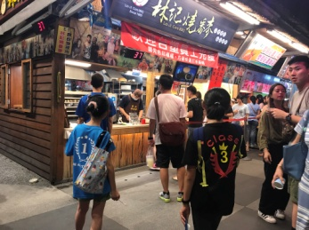
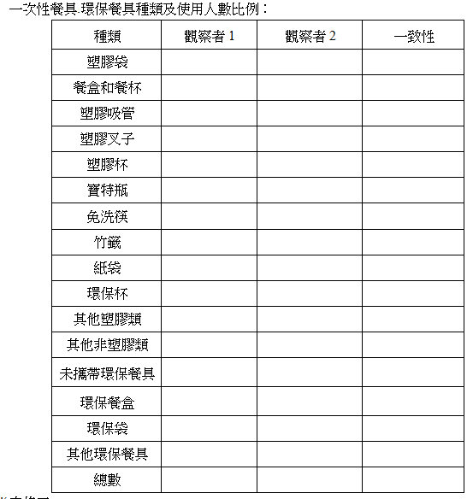

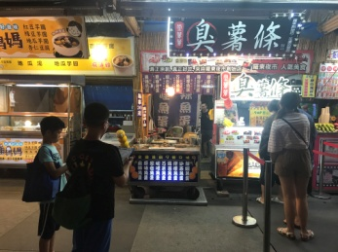
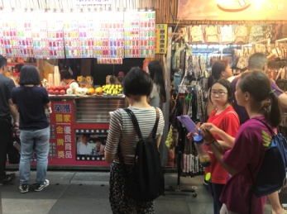
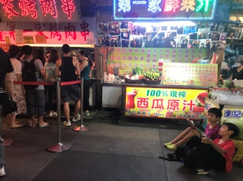
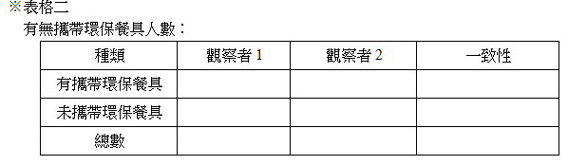
觀察法研究實錄
林記烤玉米店
臭薯條 炸物店
妙不可言果汁店
第一家烤肉
燒烤店

Slide 11
觀察結果發現
店家 內容 | 107年5月18（五）PM7:30~7:50
 | 林記燒番麥 | 第一家烤肉店 | 臭薯條 | 妙不可言果汁
種類 | 塑膠袋5、竹籤24 紙袋22 | 塑膠袋16、竹籤45 紙袋19、環保袋1 環保餐具1 | 塑膠袋5、餐杯11 竹籤22 | 塑膠袋1、吸管36 塑膠杯34、環保袋2
是否攜帶環保餐具/袋 | 0位有攜帶 16位沒有攜帶 | 1位有攜帶 7位沒有攜帶 | 0位有攜帶 15位沒有攜帶 | 2位有攜帶 24位沒有攜帶
發現 | 在塑膠袋一欄的數量沒有我們想像的多，據我們推論是因為該店家要三個紙袋才附贈一個塑膠袋，所以塑膠袋的數量比較少。 | 觀察的20分鐘內只有服務8位客人，但就使用了16個塑膠袋，雖然燒烤店使用的是紙袋，但防油紙袋還是會消耗大自然資源。 | 塑膠袋雖沒有想像的多，是因為大多數的客人都選擇直接拿著餐杯與竹籤，邊走邊吃。但餐杯本身也算是一次性塑膠餐具。 | 塑膠袋的拿取少，推測可能是因為政府政策推行，所以塑膠袋要收費。但也發現買飲料的大多是情侶，會多拿取吸管。
1.四家店的消費民眾共有65人次，但僅有3位（4.62%）攜帶環保餐具或購物袋。
2. 使用的一次性餐具/袋中，塑膠袋有27個（14.67%）、竹籤69支（37.5%）、紙袋41個（22.29%）、餐杯11個（5.98%）及吸管36支（19.56%），總數為184個。
3.我們發現民眾會拿取到多少量的一次性餐具取決於商家提供的態度、政策及民眾使用習慣

Slide 12
研究方法
觀察法
問卷調查法
日期與時間： 107年5月18日 （五）PM7:30~7:50
研究觀察對象：第一家烤肉店、林記燒番麥、臭薯條及妙不可果汁店
作法：每店2名觀察員，進行有結構觀察20分鐘。
日期： 107年9月21~24日中秋節連假
研究對象：選擇在等待餐點或正在用餐或休息中的顧客進行隨機抽樣問卷調查
發放115份問卷，回收115份，有效問卷100份。
。
研究方法

Slide 13
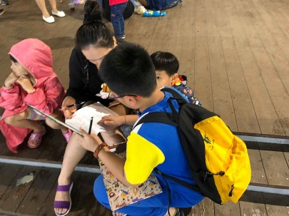
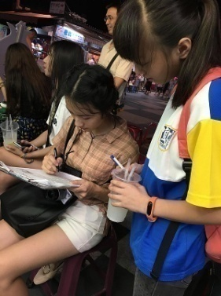
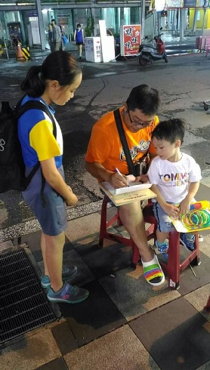
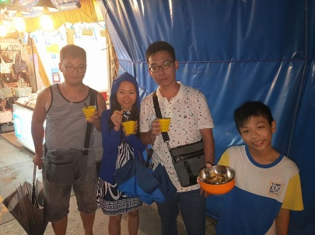
問卷調查實況

Slide 14
問卷調查研究對象-1

Slide 15
問卷調查研究對象-2

Slide 16
問卷調查研究對象-3

Slide 17
問卷調查研究對象-4
東大門夜市主要來客客群以外縣市青年遊客居多，以及部分偶爾光顧的本地居民。

Slide 18
問卷調查三大面向
對塑膠製品的態度
問卷問題
共計8題，含複選題2題。
使用塑膠製品的種類與頻率
問卷問題
共計6題，含複選題1題。
對無塑夜市的看法
問卷問題
共計7題，含複選題4題。

Slide 19
問卷調查結果─民眾使用塑膠製品的種類與頻率
可知多數民眾仍未養成自備環保餐具的習慣，且購物時傾向索取一次性餐具與包裝。

Slide 20
問卷調查結果─民眾使用塑膠製品的種類與頻率
1.民眾當日已使用的各類塑膠製品平均，幾乎各類都會使用到。
2.就累積量來看，主要以塑膠袋、吸管、塑膠杯、筷套、紙盒、紙杯、紙碗與湯匙等類

Slide 21
問卷調查結果─民眾使用塑膠製品的種類與頻率
由數據中可知，52%民眾沒有再利用的習慣，且70%民眾逛夜市會使用1~5個塑膠製品，有六成民眾使用時間在10分鐘以內。
360分鐘÷10分鐘×5個塑膠×100人=
18,000個塑膠垃圾

Slide 22
問卷調查結果─東大門夜市民眾對塑膠製品的態度
有92%的人認為隨手可得且重量輕巧是塑膠最方便之處
45%的人是認為不環保，所以認為不方便，也有33%的人擔心塑膠產生毒素
方便與否的原因
92%覺得方便
認為一次性塑膠餐具或包裝是否方便?
8%
覺得不方便

Slide 23
問卷調查結果─東大門夜市民眾對塑膠製品的態度
雖然多數人習慣使用塑膠，但對於夜市禁塑政策的推行有90%民眾可能接受，可見多數民眾認為禁塑仍有其必要。
由結果可知，有62%民眾認為不應主動提供塑膠餐具或包裝，也有85%的民眾同意環保餐具可能減少塑膠垃圾。
但大家索取塑膠製品的態度，受到店家態度與是否收費影響，有6成5以上民眾傾向不會索取或購買。

Slide 24
問卷調查結果─東大門夜市民眾對無塑夜市的看法
高達92%民眾希望實施無塑夜市，而大家對無塑夜市的想法有所差異，最多人(47%)期待從提倡自備環保餐具的無塑夜市開始實施。

Slide 25
問卷調查結果─東大門夜市民眾對無塑夜市的看法
期望無塑夜市：減少垃圾產生。
不希望無塑夜市：怕麻煩。
因此若能從麻煩處給予輔助，實施無塑夜市應非難事。

Slide 26
問卷調查結果─東大門夜市民眾對無塑夜市的看法
由調查結果可知，增設內用餐具與內用區、提供自備環保餐具優惠及增加洗碗槽等，都是民眾認為需要的配套措施，且實施後能有98%願意到無塑夜市消費。

Slide 27
研究結論
1.塑膠輕巧索取方便平均1~5個，使用時間10分鐘以內
2.五類膠製品佔使用大宗，且9成民眾習慣額外索取且少重複利用
3.限塑政策與店家態度有效減少民眾索取塑膠袋之頻率與數量
4.九成民眾支持東大門夜市轉型為無塑夜市，且半數民眾期待無塑夜市實施以減少塑膠垃圾產生
5.提供配套措施可幫助無塑夜市推展，使98%民眾願意再次購買

Slide 28



研究建議
給一般民眾的建議：
給花蓮縣政府相關單位建議
轉型東大門為無塑夜市
增設配套措施
  增加內用餐具及內用區
  提供自備餐具相關優惠
  增設洗碗槽
  提供重複使用的塑膠袋及紙袋據點
自備餐具與內用都很好
增加一點點麻煩自備餐具或改以內用的方式，則可大幅減少萬年塑膠垃圾。
給夜市攤商的建議：
供自備餐具優惠
改以自然材質包裝
不主動提供塑膠袋

Slide 29
請支持轉型
東大門夜市
一起不塑吧!
報告完畢 敬請指教

